Slide 1
GIORNATA DEI DIRITTI 2017-2018
LA DONNA
IERI OGGI DOMANI
CLASSE V
PLESSO SAN FRANCESCO

Slide 2
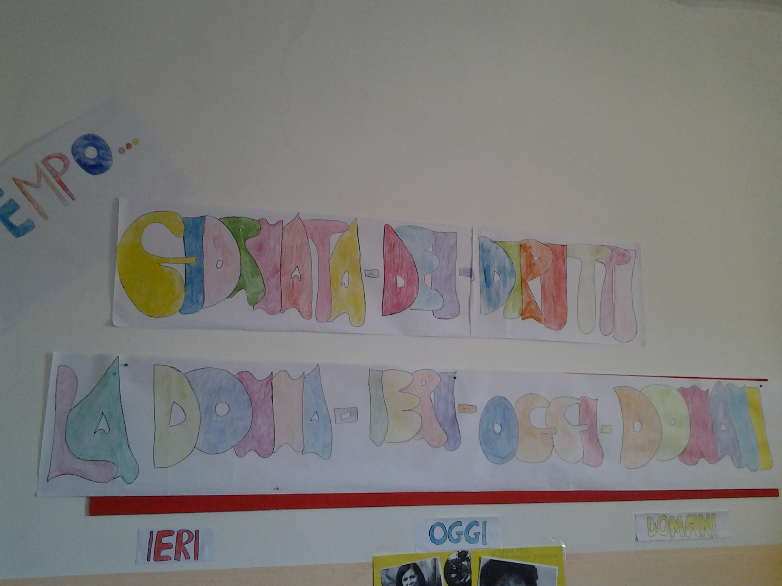

Slide 3
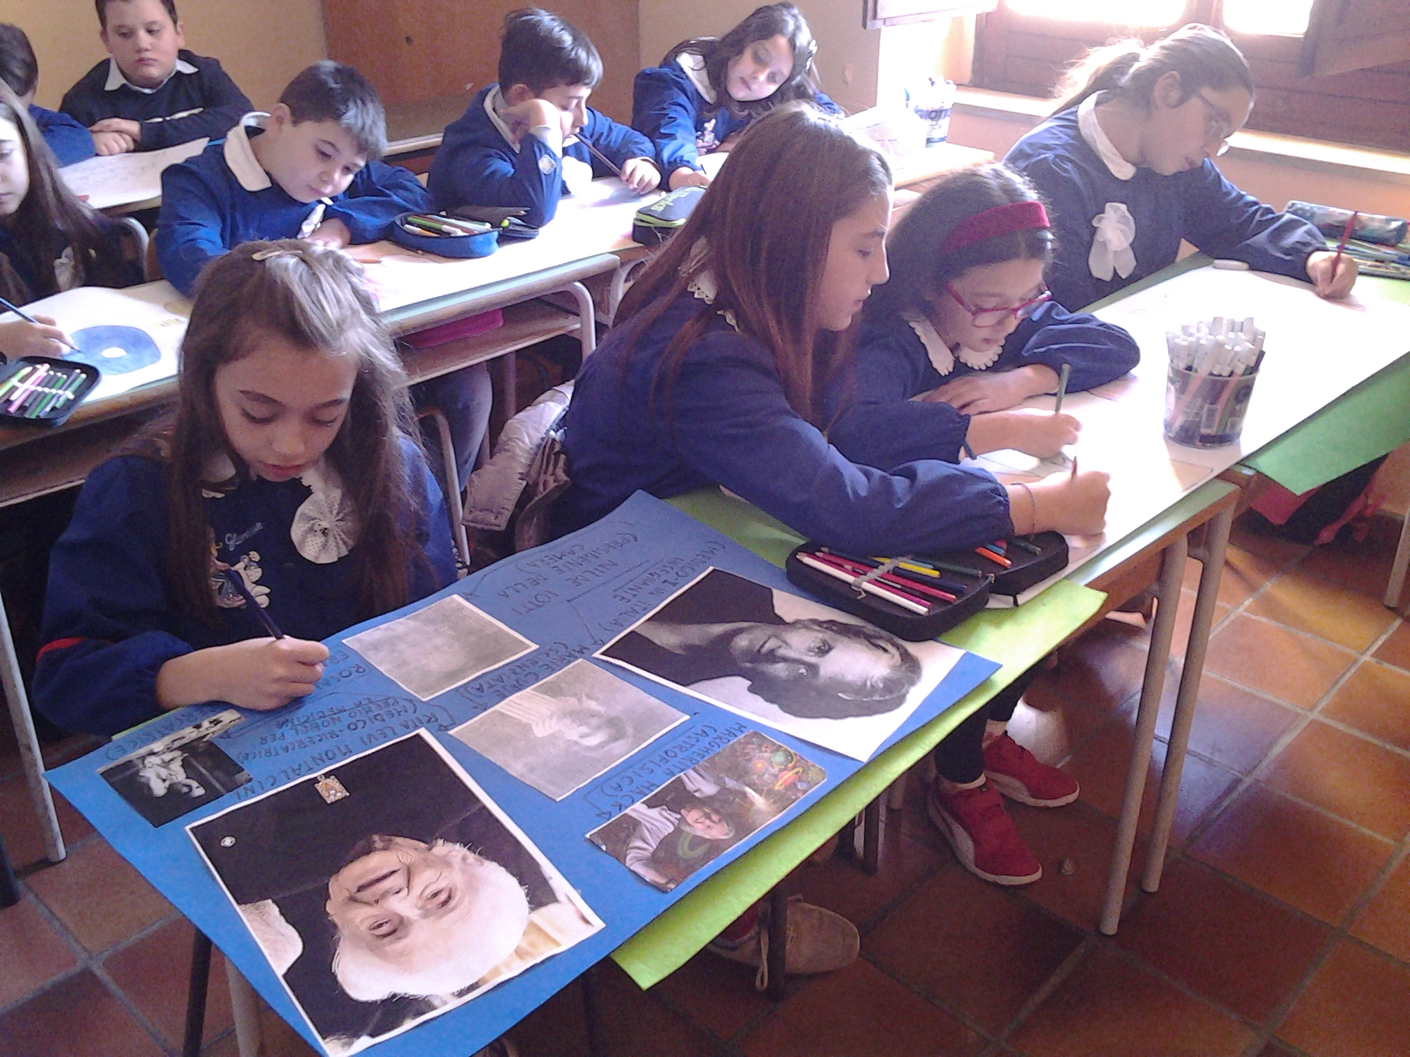

Slide 5
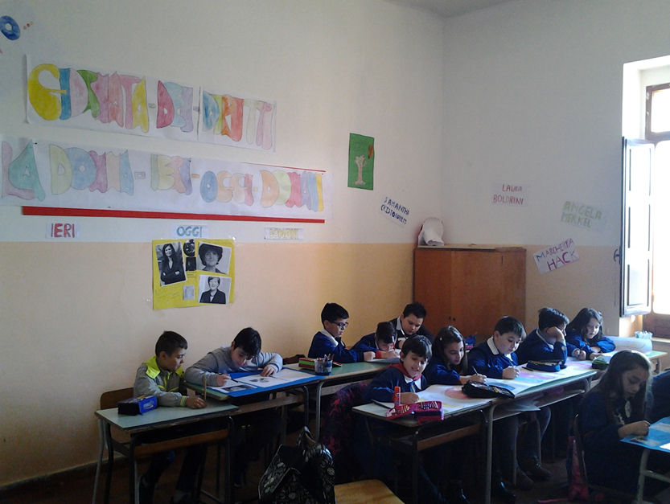

Slide 6
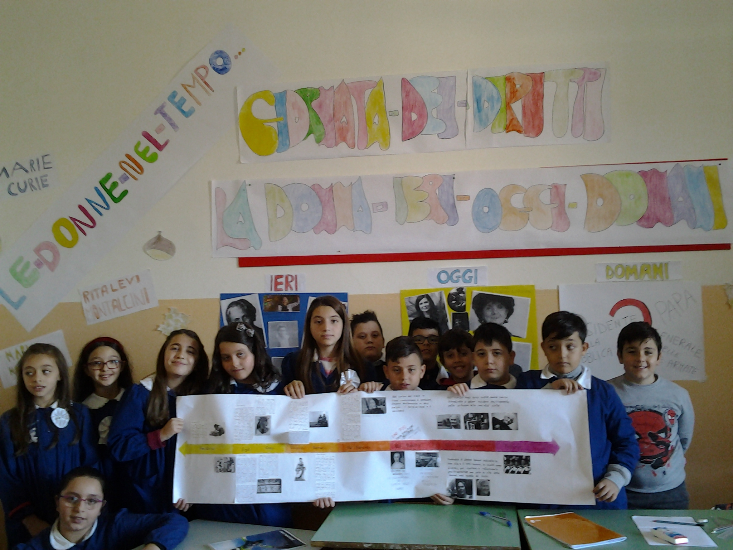
Dopo ricerche e letture varie in classe ABBIAMO IMPARATO CHE…

Slide 7
In quasi tutti i paesi la donna fu sottoposta , dalla società del passato ad una condizione di inferiorità rispetto all’uomo

Slide 8
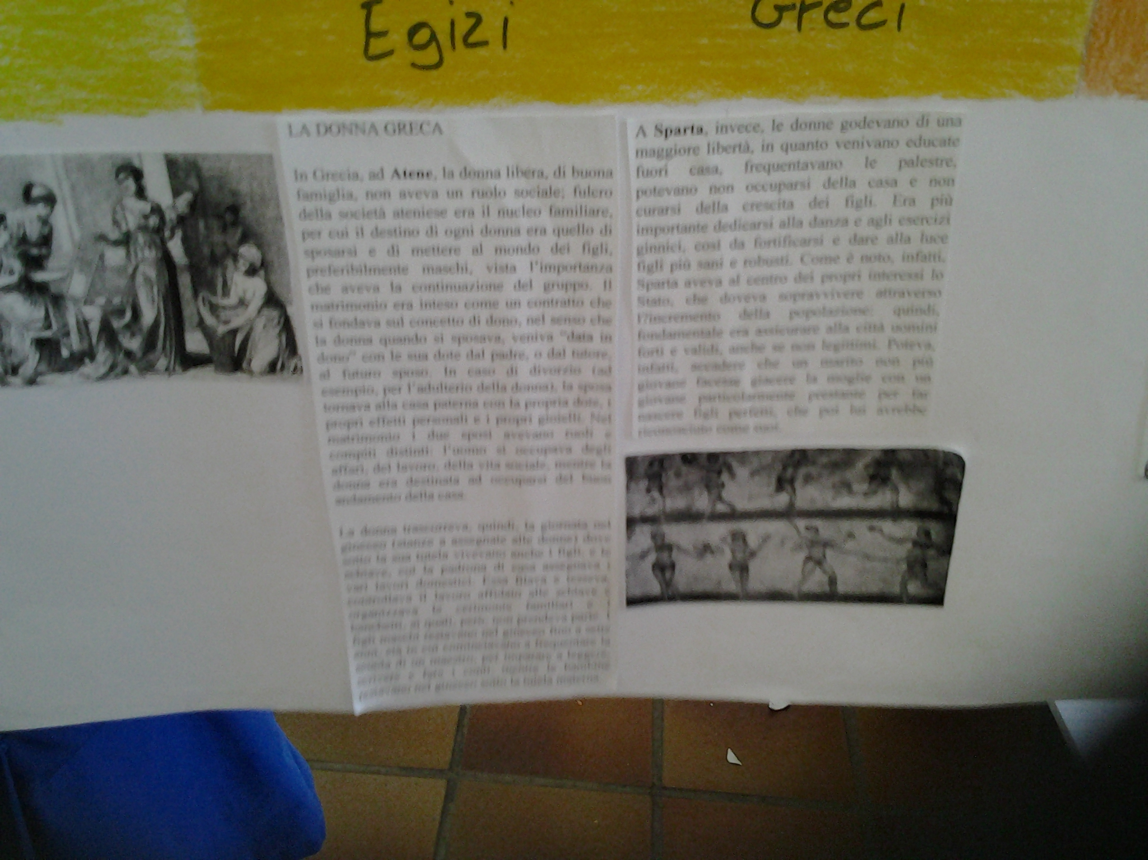
Il suo ruolo era quello di madre e il suo compito principale era quello di svolgere le faccende domestiche e accudire il marito e i figli

Slide 9
la donna non era soltanto discriminata rispetto ai maschi
ma non poteva neanche amministrare il suo patrimonio senza il consenso del padre o del marito né poteva ricoprire cariche pubbliche

Slide 10
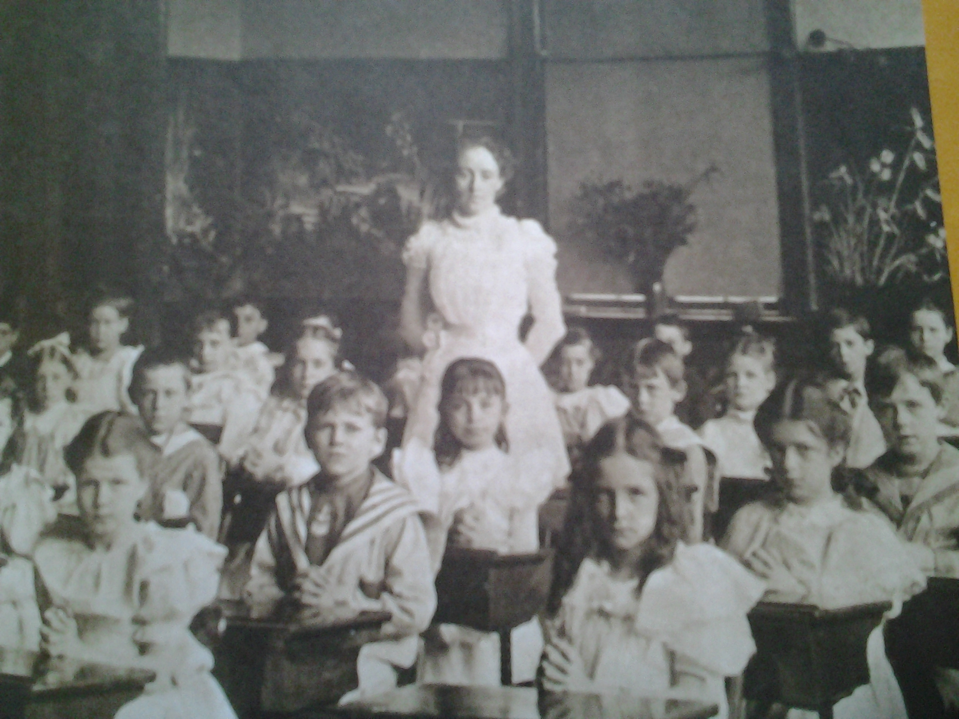
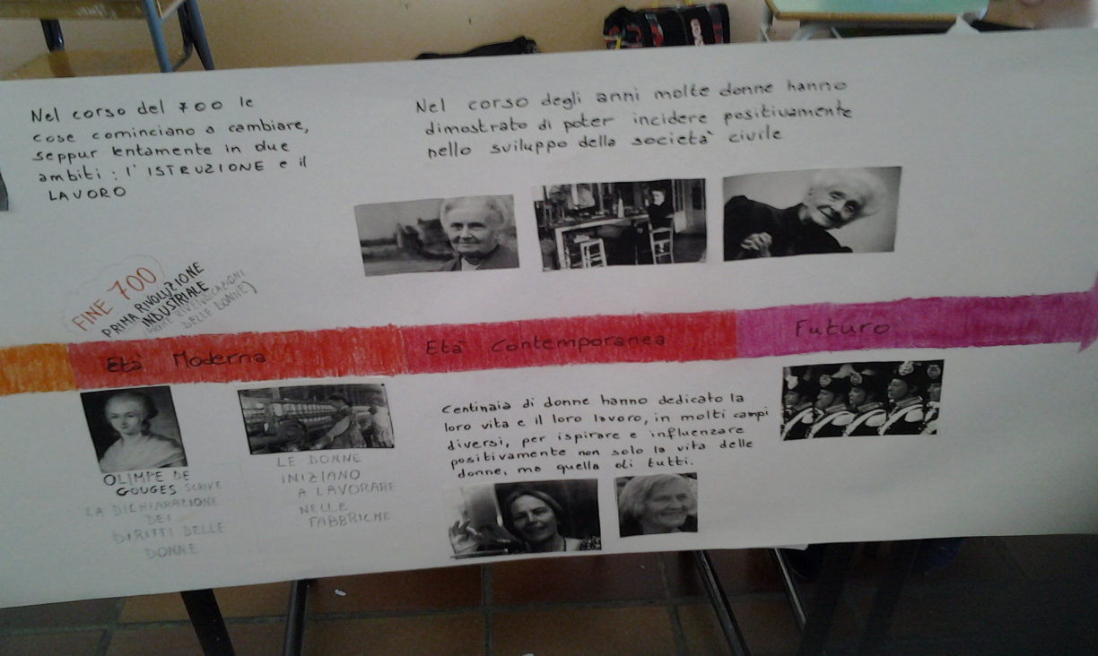
ABBIAMO IMPARATO CHE…
CON LA RIVOLUZIONE
FRANCESE LA DONNA INIZIA A ESSERE PRESENTE NELLA SOCIETA’ …

Slide 11
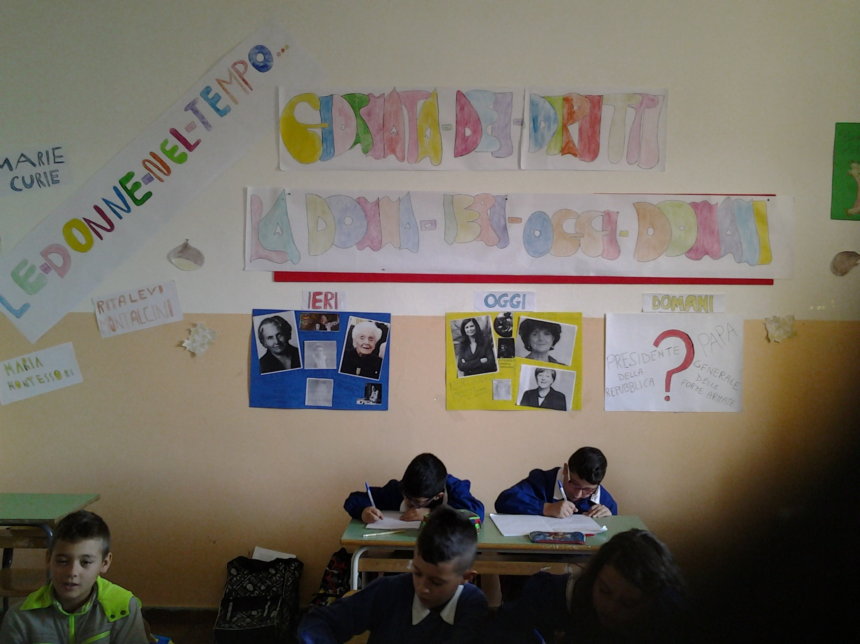
Tante donne si affermano
In diversi campi

Slide 12
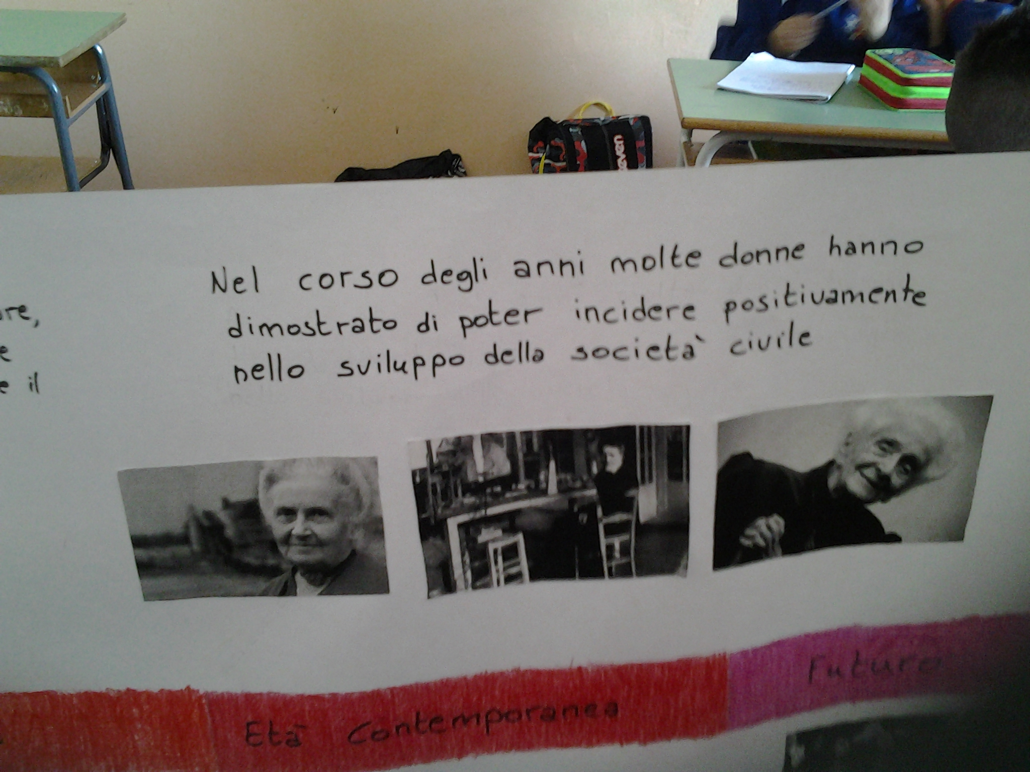
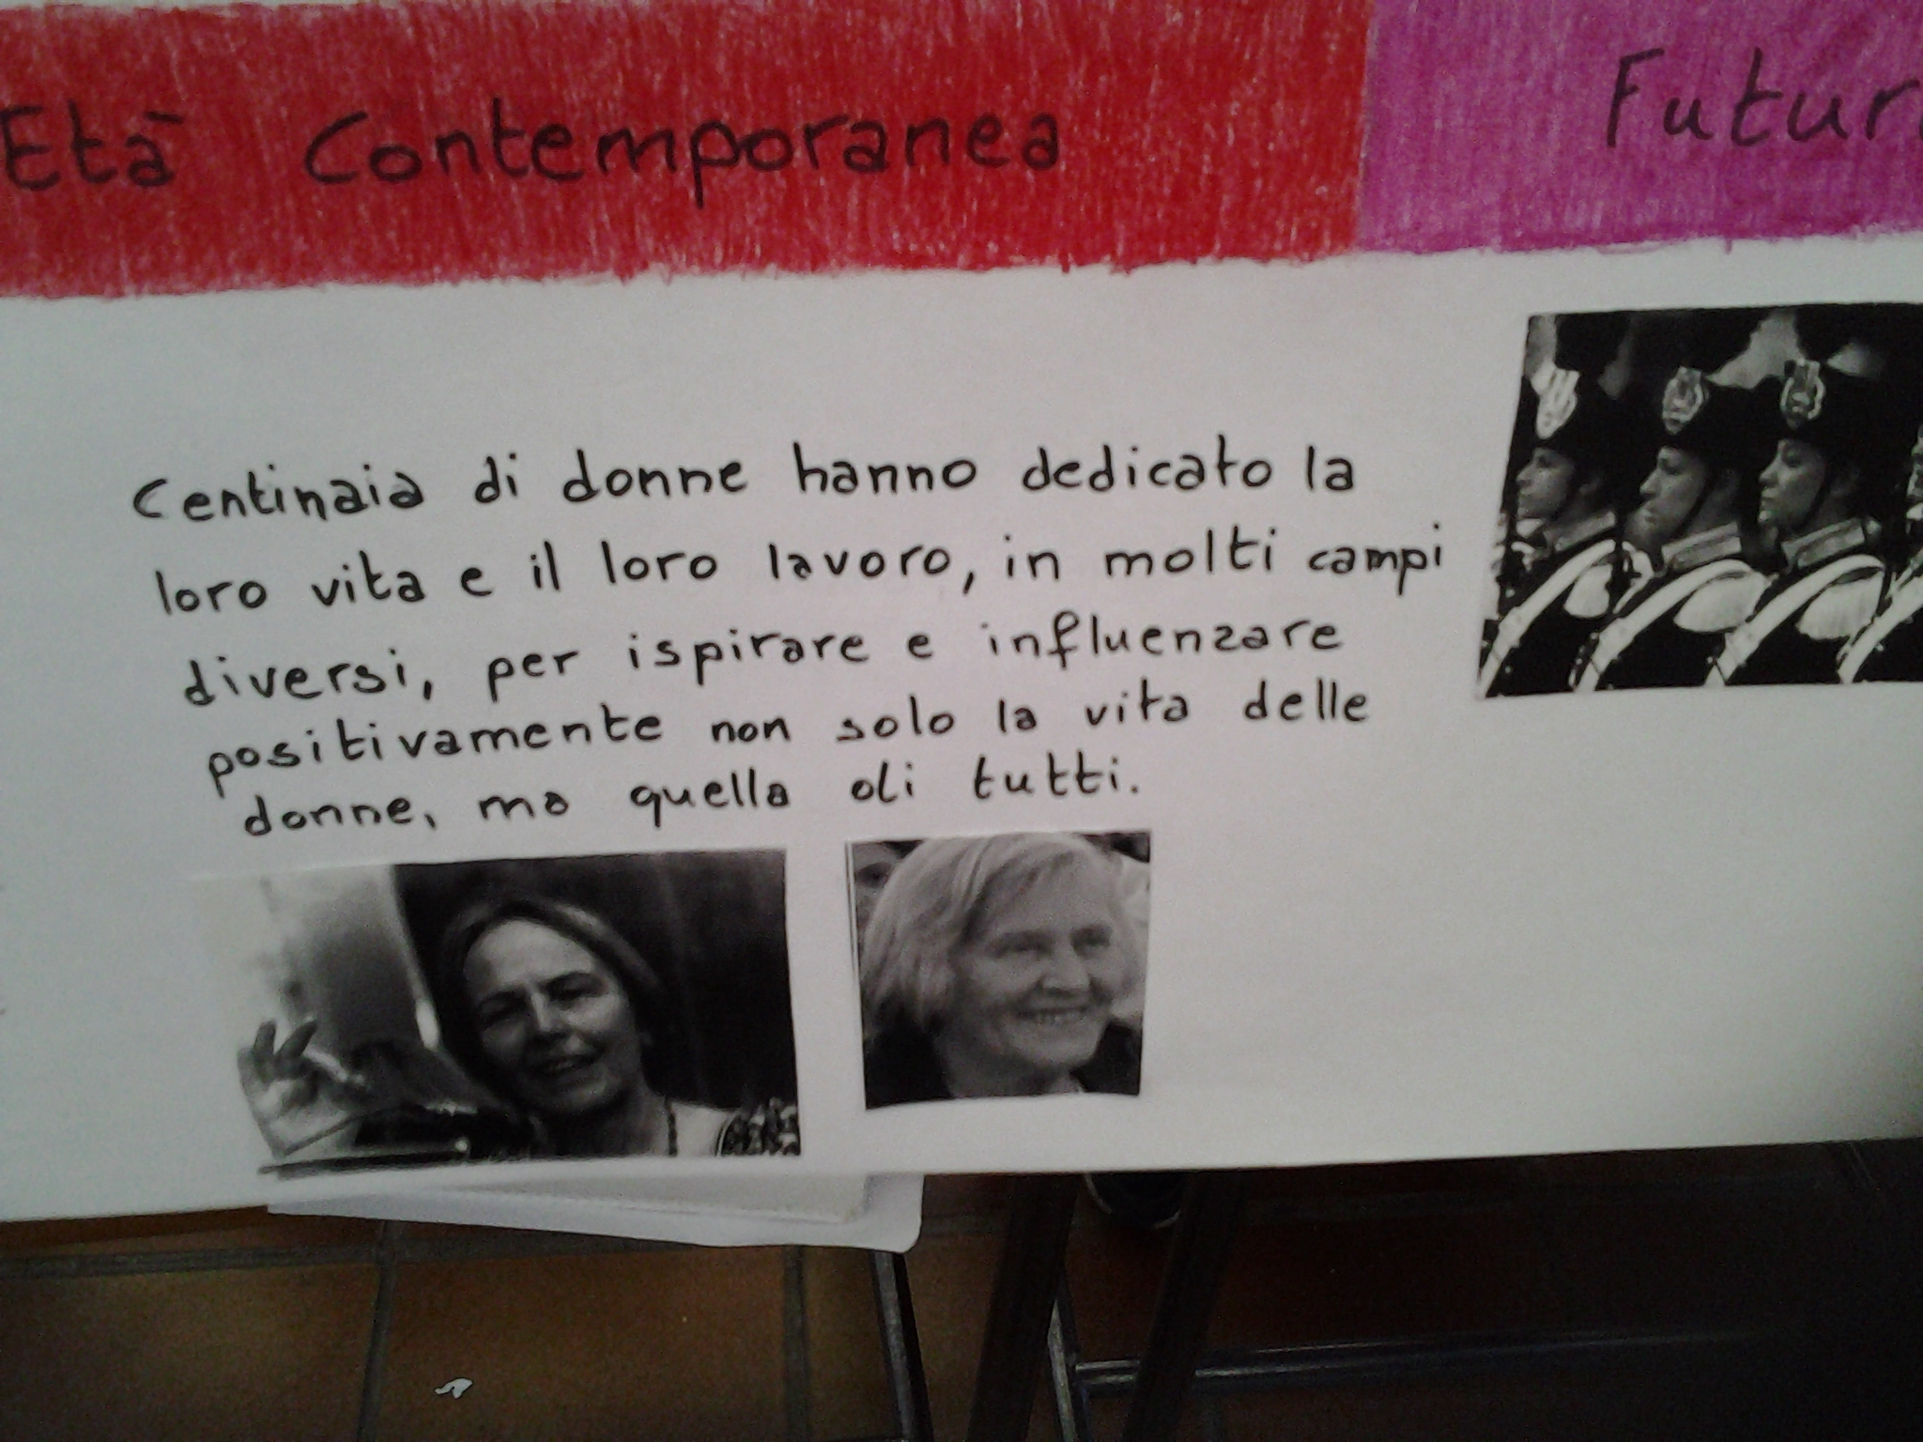

Slide 13
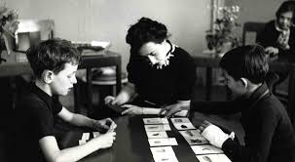
Maria Montessori è stata la prima donna studentessa e la prima donna medico in Italia che andò contro le tesi dei suoi superiori in un tempo in cui le donne venivano considerate inferiori all’uomo.

Slide 14
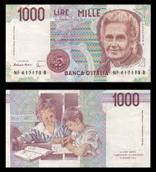
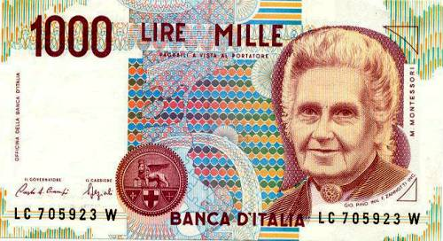
la prima donna ad avere la propria immagine su una moneta : le mille lire

Slide 15
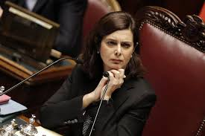
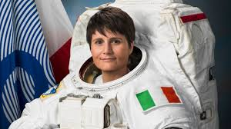
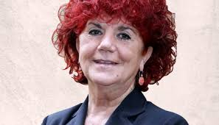
Tutti insieme abbiamo conosciuto le donne che si sono
affermate in diversi campi come l’attuale presidente della camera Laura Boldrini, il ministro della pubblica
istruzione Valeria Fedeli e la prima donna italiana
che è andata nello spazio Samantha Cristoforetti.

Slide 16
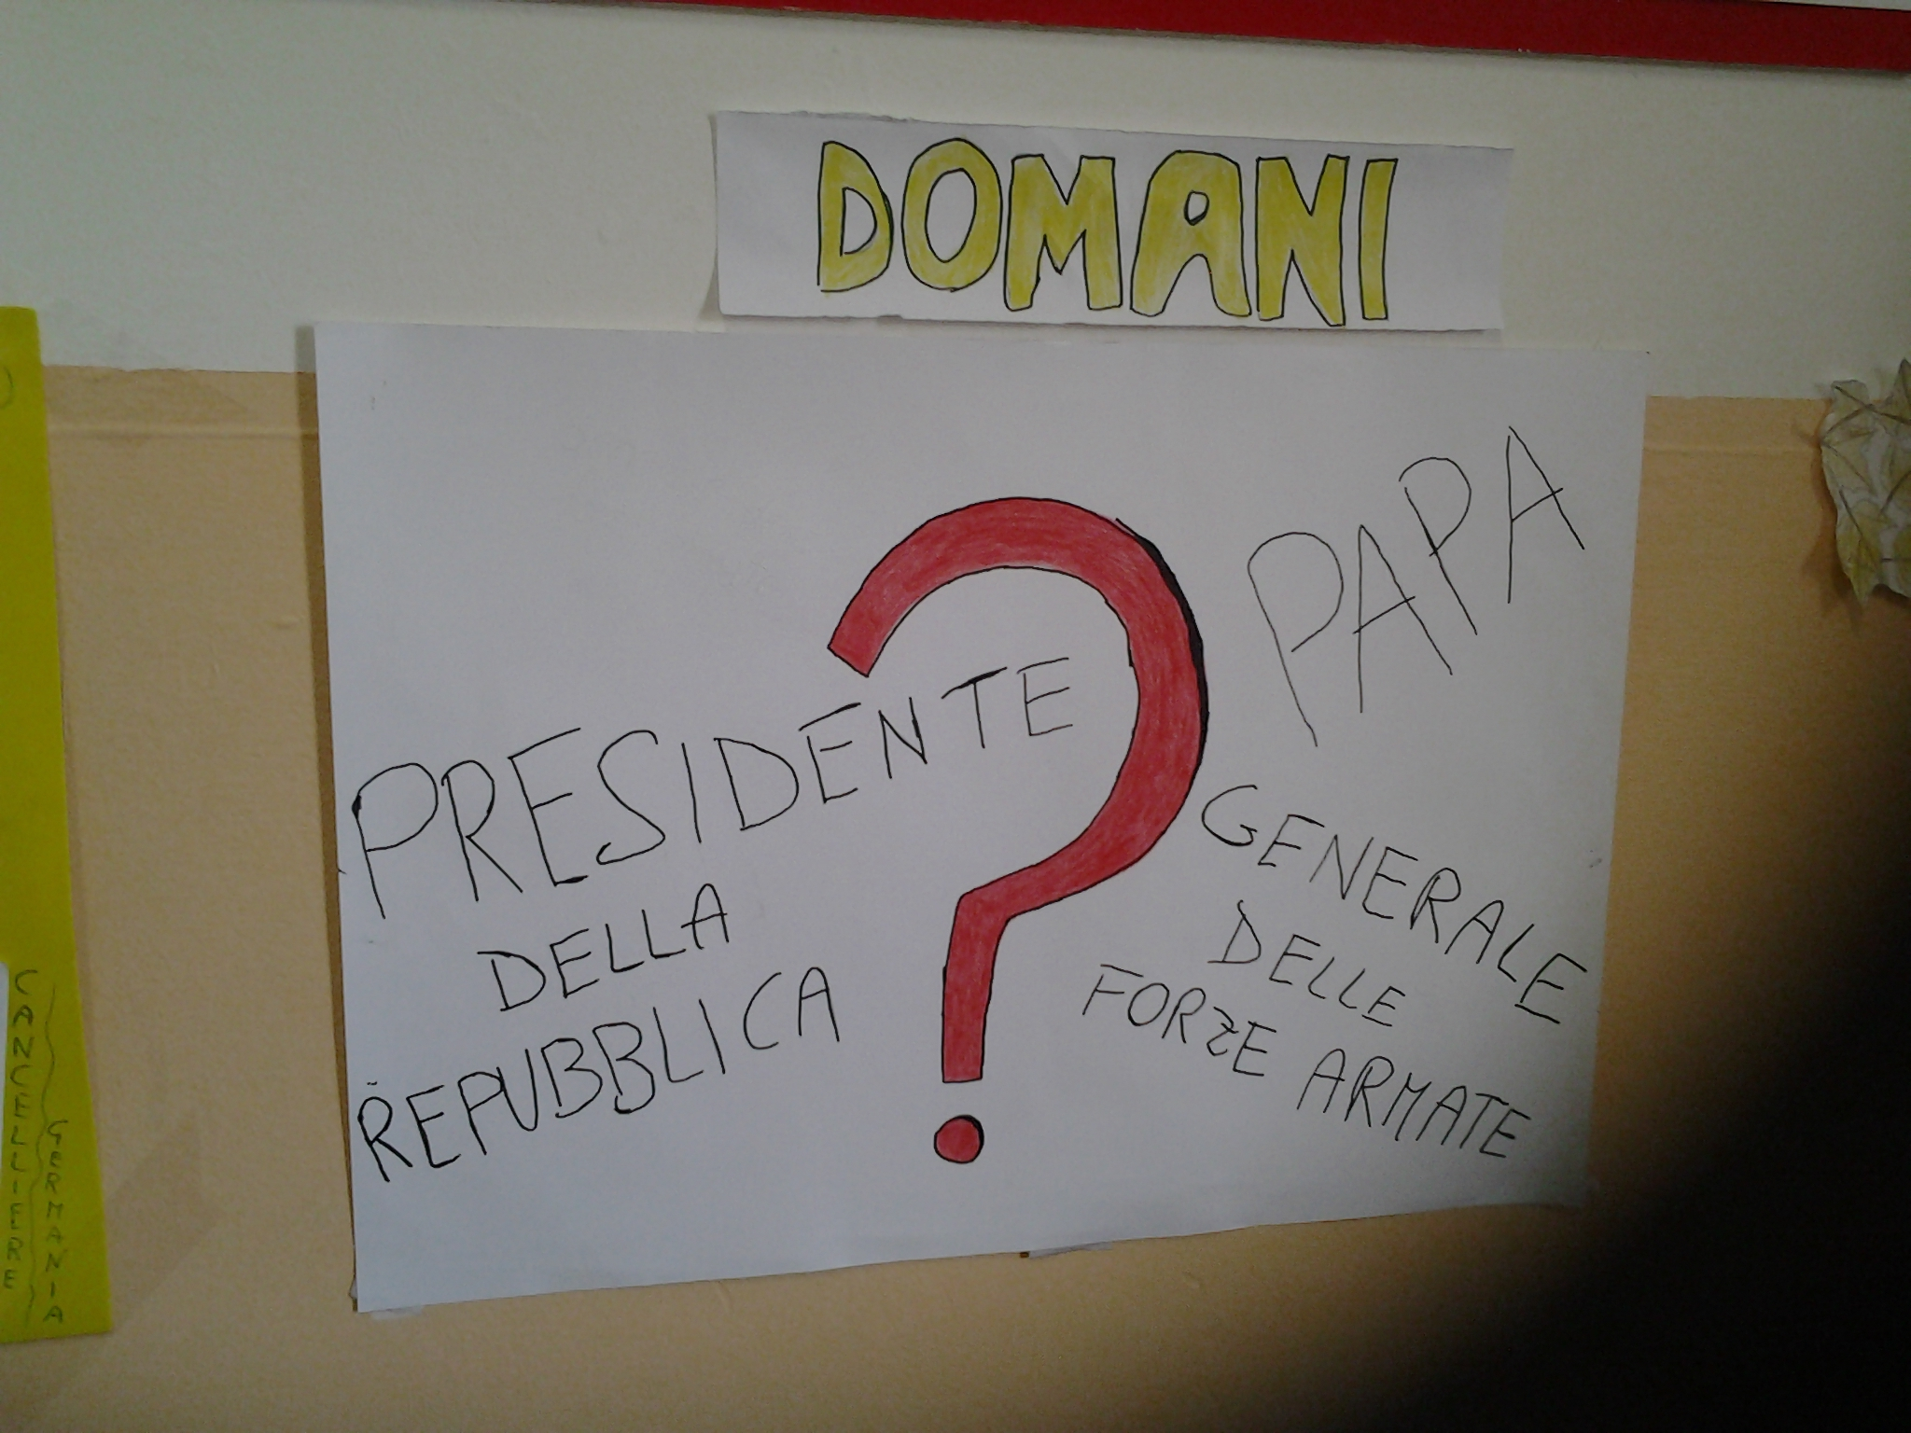
E ora cosa ci riserverà il futuro?

